Slide 2
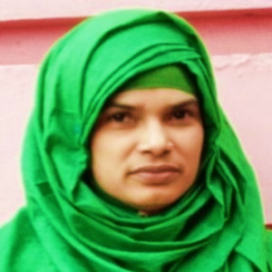
মোছাঃ নাজনীন খাতুন
সহকারী শিক্ষিকা ( কৃষি )
মির্জাপুর দক্ষিণ পাড়া দাখিল মাদ্রাসা।
শেরপুর, বগুড়া।
মোবাঃ ০১৭৪০২৫৪২০২
শ্রেণীঃ নবম
বিষয়ঃ কৃষি শিক্ষা
অধ্যায়ঃ দ্বিতীয়
পাঠঃ তৃতীয় (মাছ চাষের জন্য পুকুর খনন এবং প্রস্তুতকরণ )
সময়ঃ ৪৫ মিনিট।

Slide 3
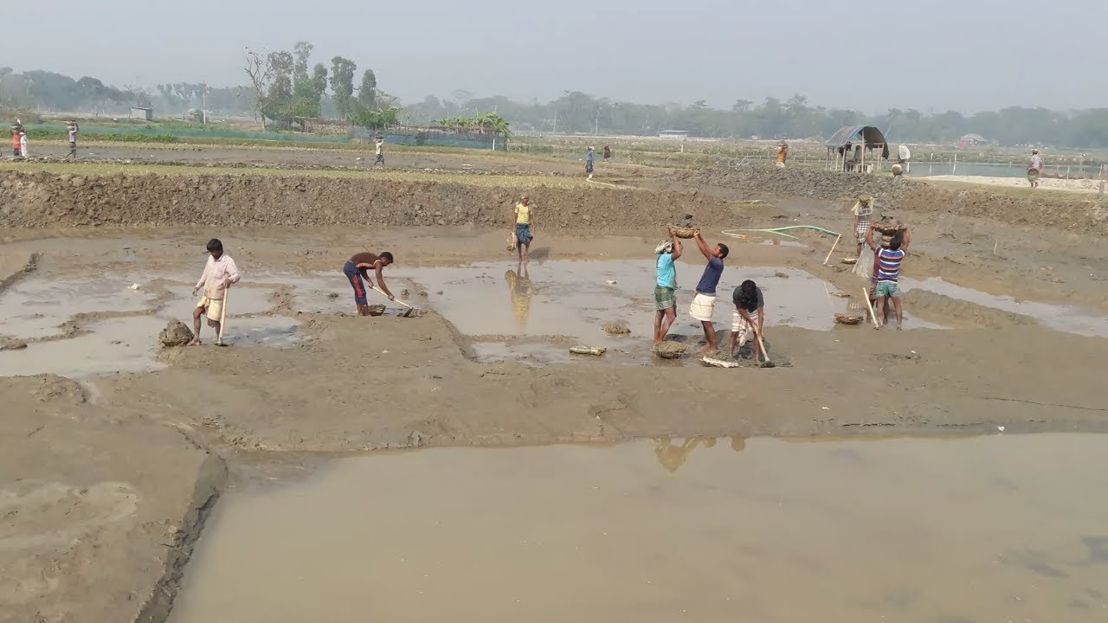
নিচের ছবিতে কি দেখতে পাচ্ছ , চিন্তা করে বলো-
পুকুর খনন ও প্রস্তুতিকরণ

Slide 4
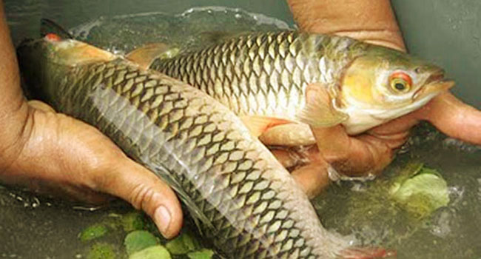
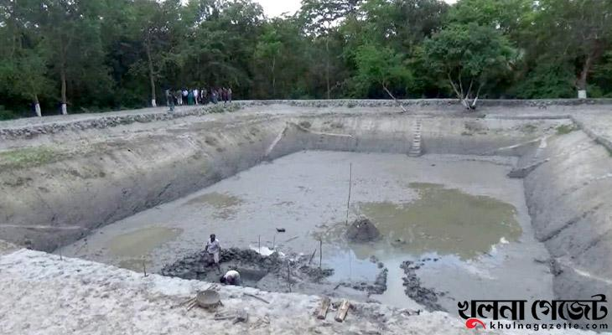
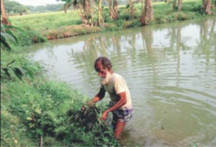
পড়াব-অধ্যায়- ২
তৃতীয় পরিচ্ছেদ- মাছ চাষের জন্য পুকুর খনন এবং প্রস্তুতকরণ।

Slide 5
শি
খ
ণ
ফ
ল
এই পাঠ শেষে শিক্ষার্থীরা ....
১।
পুকুর খনন
এবং প্রস্তুতকরণ
সম্পর্কে বলতে
পারবে।
২।
পুকুর প্রস্তুতির
ধাপগুলো
বর্নণা করতে
পারবে।
৩।
মাছের পোনা
ছাড়ার
পদ্ধতি
ব্যাখ্যা
করতে
পারবে।

Slide 6
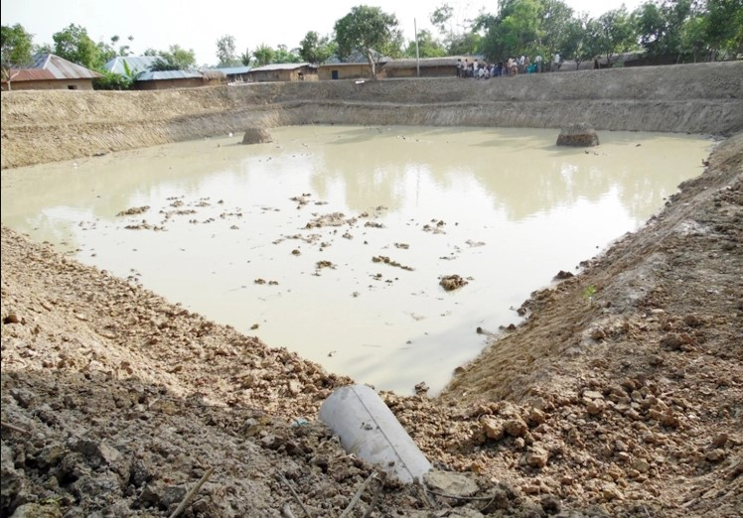
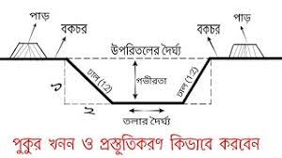
পুকুর খনন ও প্রস্তুতকরণ
ক) নতুন পুকুর খননঃ পুকুর খনন করতে হলে একটি আদর্শ পুকুরের যে বৈশিষ্ট্যগুলো থাকা দরকার যথাসম্ভব সে গুলো বজায় রেখে পুকুর খনন করতে হবে। পুকুরের গভীরতা এমন ভাবে করা প্রয়োজন যেন সারা বছর ১.৫ থেকে ২ মিটার পানি থাকে। খননের সময় পুকুরের ঢাল ন্যূনতম ১.৫:২ রাখা উচিত। মাটিতে বালির পরিমাণ বেশি হলে ১:৩ করা নিরাপদ। পুকুর খনন শেষ হলে পুকুরের তলায় বালু মাটির উপরে তা বিছিয়ে দিতে হবে। এতে পুকুরের পানি ধারণক্ষমতা ও উৎপাদনশীলতা বৃদ্ধি পায়। পুকুরের পাড়ের উপরিভাগে ২.৫ মিটার চওড়া হলে ভালো। পুকুরের উপরিতলের ধার ও পাড়েরমধ্যবর্তী কিছু স্থান ফাঁকা রাখা হয়। ঐ জায়গাটুকুকে বকচর বলে। পুকুরের তলা সমান অথচ একদিকে কিছুটা ঢালু করতে হবে। এতে পানি সেচ ও মাছ আহরণে সুবিধা হবে।

Slide 7
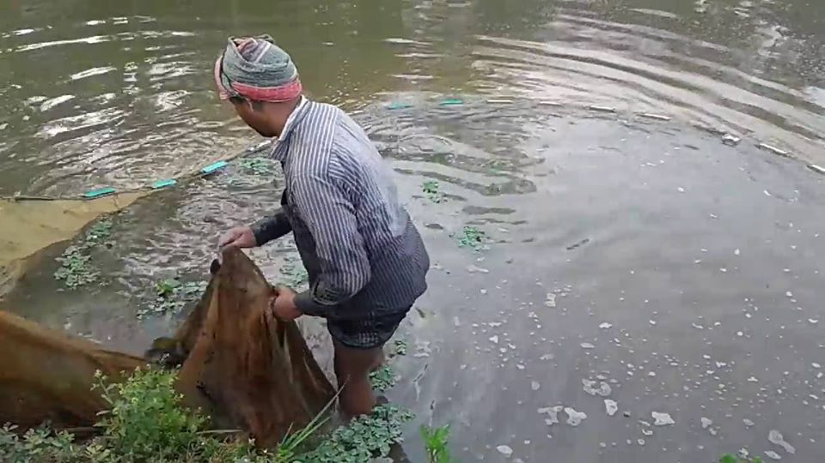
খ) পুকুর প্রস্তুতকরণ বা মাছচাষের উপযোগীকরণঃ পুকুর প্রস্তুতি মাছ চাষের জন্য খুব গুরুত্বপূর্ণ। মাছপালনের পূর্বে বিদ্যমান পুকুর সংস্কারের মাধ্যমে ভালোভাবে প্রস্তুত করে নিলে মাছ স্বাস্থ্যসম্মত বসবাসের অনুকূল পরিবেশ পায়। এতে মাছের দ্রুত দৈহিক বৃদ্ধি ঘটে ও রোগবালাই কম হয়। ফলে মাছ উৎপাদন লাভজনক হয়।

Slide 8
একক কাজ
১। আদর্শ পুকুরের ২ টি বৈশিষ্ট্য লিখ।
উত্তরঃ ক) পুকুরের পাড়ের উপরিভাগ ২.৫ মিটার চওড়া রাখতে হবে।
খ) পুকুরে সারা বছর ১.৫ থেকে ২ মিটার পানি থাকতে হবে।
২। বকচর কাকে বলে ?
উত্তরঃ পুকুরের উপরিভাগের ধার ও পাড়ের মধ্যবর্তী কিছু স্থান ফাঁকা রাখা হয় । ঐ জায়গাটুকুকে বকচর বলে।
৩। মাছ চাষের জন্য পুকুর প্রস্তুতি দরকার কেন ?
উত্তরঃ মাছ স্বাস্থ্যসম্মত বসবাসের অনুকূল পরিবেশ পাবে।
সময়ঃ ৪ মিনিট

Slide 9
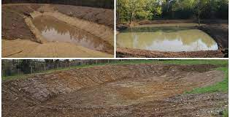
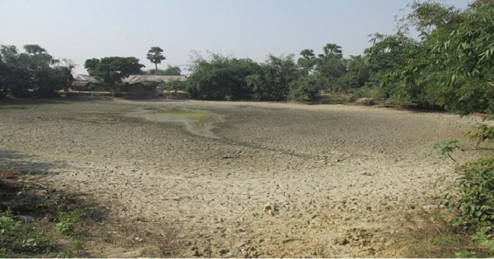
পুকুর প্রস্তুতির ধাপ-
১। পুকুরের পাড় ও তলদেশ মেরামতঃ পুকুরের পাড় ভাঙ্গা থাকলে অতিরিক্ত বৃষ্টিতে বা বর্ষাকালে বন্যায় আছ ভেসে যেতে পারে বা রাক্ষুসে মাছ ঢুকতে পারে। তাই পাড় ভাঙ্গা থাকলে মেরামত করতে হবে ও পাড় উচুঁ করে বাধঁতে হবে। পাড়ে বড় গাছপালা থাকা উচিত নয় বা থাকলে তা ছেটে ছোট করে দিতে হবে। এতে করে পুকুরে সূর্যের আলো পড়বে এবং পুকুরে প্রাকৃতিক খাদ্য তৈরি কবে। পুকুর পুরানো হলে তলায় অতিরিক্ত কাদা জমা হয়। তাই ২০-২৫ সেমি কাদা রেখে অতিরিক্ত কাদা তুলে ফেলতে হবে। মাছ চাষের পুকুরে ৩-৪ বছর পর পর একবার শুকানো উচিত। পুকুর শুকানোর পর কড়া রোদে তলায় ফাটল ধরাতে হবে। সম্ভব হলে তলায় চাষ দিয়ে নিতে হবে। এতে করে পুকুরের তলা থেকে বিষাক্ত গ্যাস, ক্ষতিকর ব্যাকটেরিয়া ও পোকামাকড় দূর হবে এবং পুকুরের পরিবেশ ভালো থাকবে।

Slide 10
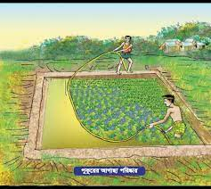
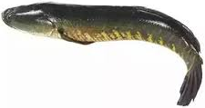
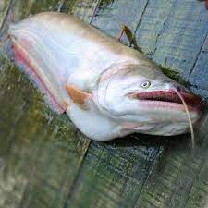
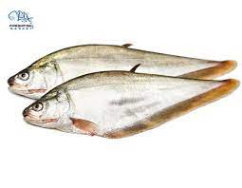
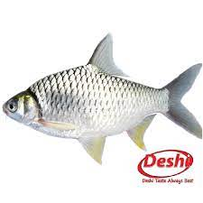
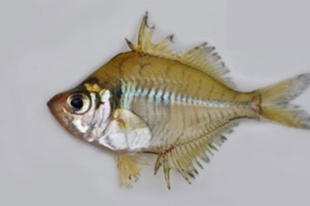
২। জলজ আগাছা দমনঃ পুকুরের পাড়ে ও ভিতরে বিভিন্ন আগাছা যেমনঃ কচুরিপানা, খুদিপানা,হেলেঞ্চা, কলমি লতা,শেওলা ইত্যাদি থাকলে তা ভালোভাবে পরিষ্কার করতে হবে। আগাছা পুকুরে দেওয়া সার শোষণ করে নেয়, সূর্যের আলো পড়তে বাধা দেয় এবং মাছের চলাচলে বাধা দেয়।
৩। রাক্ষুশে ও অচাষযোগ্য মাছ দূরীকরণঃ বিভিন্ন রাক্ষুশে মাছ যেমনঃ শোল, বোয়াল। চিতল, ফলি, টাকি, গজার ইত্যাদি সরাসরি চাষের মাছ খেয়ে ফেলে। এছাড়া পুটি, চাপিলা ,চান্দা অচাষযোগ্য মাছ। এরা চাষযোগ্য মাছের জায়গা ,খাদ্য, অক্সিজেন সবকিছুতেই ভাগ বসায়। এর ফলে চাষকৃত মাছের উৎপাদন কমে যায়।
নিচে যে কোন পদ্ধতিতে রাক্ষুসে ও আবাদযোগ্য নয় এমন মাছ দূর করা যায়।

Slide 11
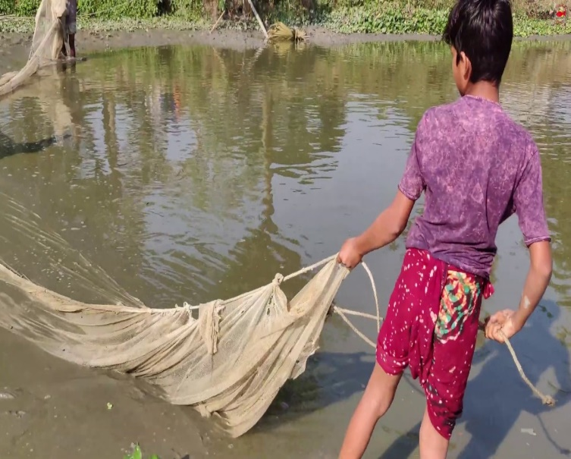
নিচে যে কোন পদ্ধতিতে রাক্ষুসে ও আবাদযোগ্য নয় এমন মাছ দূর করা যায়।
ক) পুকুর শুকিয়েঃ পুকুরের মাছ শুকিয়ে সব মাছ ধরে ফেলা যায়। অনেক মাছ পুকুরের তলায় লুকিয়ে থাকতে পারে। তাই পুকুর কড়া রোদে শুকিয়ে ফেলতে হয়।
খ) জাল টেনেঃ পুকুরে পানি কম থাকলে বার বার জাল টেনে মাছ ধরে ফেলা যায়।

Slide 12
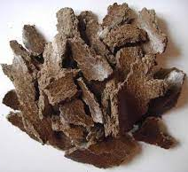
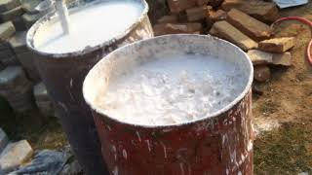
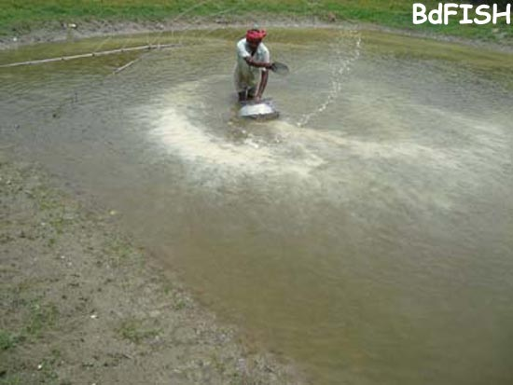
গ) মাছ মারার বিষ ব্যবহার করেঃ এক্ষেত্রে রোটেনন বা মহুয়ার খৈল ব্যবহার করা যায়। এসব দ্রব্য পুকুরে দিলে ফুলকার ছিদ্র বন্ধ করে দেয়। ফলে মাছ দম বন্ধ হয়ে মারা যায়। রোটেনন ব্যবহারে মৃত মাছ খাওয়া যাবে। তবে রাসায়নিক দ্রব্য ব্যবহার করে মাছ মারা ঠিক নয়।
রোটেনন
মহুয়ার খৈল
৪। চুন প্রয়োগঃ পুকুর শুকানোর পরে তলায় চুন ছিটিয়ে দিতে হবে। পুকুরের পানি থাকলে অ্যালুমেনিয়ামের বালতি বা ড্রামে চুন গুলার পর ঠান্ডা হলে সমস্ত পুকুরে চুন ছিটিয়ে দিতে হবে।

Slide 13
চুন প্রয়োগের উপকারীতাঃ ১) চুন মাটি ও পানির উর্বরতা বাড়ায়।
২) পানির পি এইচ ঠিক রাখে। ৩) পানির ঘোলাত্ব কমায় । ৪) মাছের রোগবালাই দূর করে এবং ৫) সারের কার্যকারিতা বৃদ্ধি করে।
পুকুর প্রস্তুতির সময় চুন প্রয়োগের মাত্রা
পানির পি এইচ | চুনের (পাথুরে ) পরিমাণ (কেজি/ শতক ) | সাধারণ প্রয়োগের মাত্রা
৩-৫ | ১২ | সাধারণত আমাদের দেশে প্রতি শতকে ১-২ কেজি চুন প্রয়োগ করা হয়।
৫-৬ | ৮
৬-৭ | ২

Slide 14
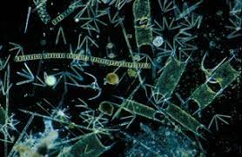
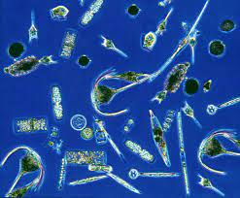
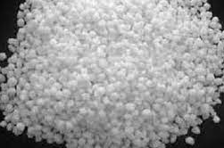
৫। সার প্রয়োগঃ সার প্রয়োগের ফলে পানিতে মাছের প্রাকৃতিক খাদ্য তৈরি হয়। মাছের প্রধান প্রাকৃতিক খাবার হচ্ছে ফাইটোপ্লাংকটন ও জুপ্লাংকটন।
সার প্রয়োগের ফলে পানিতে বিভিন্ন পুষ্টি উপাদান যেমন- ফসফরাস, পটাসিয়াম পানিতে মিশে। এ পুষ্টি উপাদান ব্যবহার করে পানিতে ফাইটোপ্লাংকটন তৈরি হয়। আর ফাইটোপ্লাংকটনের উপর নির্ভর করে জু-প্লাংকটন তৈরি হয়। সার দুই প্রকার ।
ফাইটোপ্লাংকটন
জু-প্লাংকটন
যথাঃ ক) জৈব সারঃ গোবর, হাসের বিষ্ঠা।
খ) অজৈব সারঃ ইউরিয়া সার, টিএস পি, পটাশ ইত্যাদি।

Slide 15
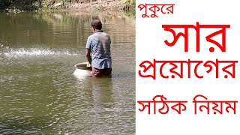
রোদ্রোজ্জল দিনে সকাল থেকে দুপুরের মধ্যে পুকুরে সার প্রয়োগ করা উচিত।
সার দিচ্ছে
পুকুর প্রস্তুতির সময় সার প্রয়োগের মাত্রা-
জৈব সার
সারের নাম | মাত্রা ( শতক প্রতি )
গোবর | ৫-৭ কেজি
অথবা
মুরগির বিষ্ঠা | ৩-৪ কেজি
অজৈব সার
সারের নাম | মাত্রা ( শতক প্রতি )
ইউরিয়া | ১০০-১৫০ গ্রাম
টি এস পি | ৫০-৭৫ গ্রাম
এম ও পি | ২০ গ্রাম

Slide 16
৬। প্রাকৃতিক খাদ্য পরীক্ষাঃ পুকুরে পোনা মদুদের পূর্বেই সার প্রয়োগের ৫-৭ দিন পর পুকুরে প্রাকৃতিক খাদ্য তৈরি হয়েছে কি না তা পরীক্ষা করে দেখতে হবে। কয়েকটি পদ্ধতিতে এটা করা যায়-
ক) সেক্কিডিস্কঃ ২০ সেমি ব্যাসযুক্ত টিনের একটি সাদা-কালো থালা ( একে সেক্কিডিস্ক বলে ) সুতা দ্বারা পানিতে ডুবানোর পর যদি ২৫-৩০ সেমি গভীরভাবে থালা দেখা না যায় তবে বুঝতে হবে পুকুরে প্রাকৃতিক খাদ্য রয়েছে। যদি ৩০ সেমি
এর অধিক গভীরতায় সেক্কিডিস্ক দেখা যায় তবে বুঝতে হবে খাবার কম আছে।
খ) হাত পরীক্ষাঃ পানিতে হাতের কনুই পর্যন্ত ডুবিয়ে যদি হাতের তালু দেখা না যায় তবে বুঝতে হবে খাদ্য পরিমাণ মতো তৈরি হয়েছে।

Slide 17
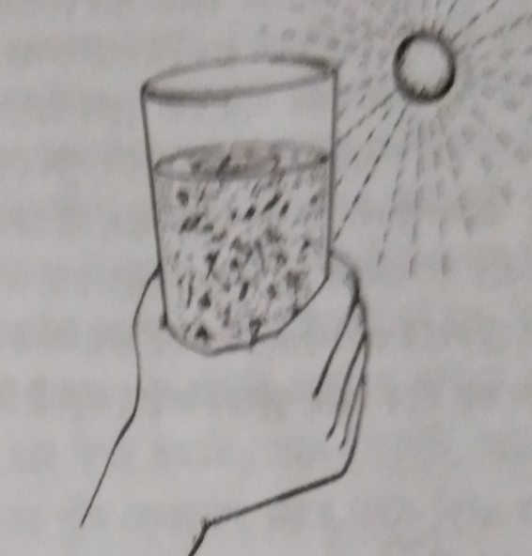
গ) গ্লাস পরীক্ষাঃ একটি স্বচ্ছ কাচের গ্লাস দ্বারা পুকুরের পানি নিয়ে সূর্যের আলোর দিকে ধরলে যদি পানির রঙ সবুজ বা বাদামি সবুজ দেখা যায় এবং পানিতে অসখ্য সূক্ষ্ণ কণা ও ছোট পোকার মতো দেখা যায় তবে বুঝতে হবে পুকুরে প্রাকৃতিক খাদ্য পরিমাণ মতো তৈরি হয়েছে।
পরীক্ষা করার পরও যদি দেখা যায় খাদ্য তৈরি হয়নি তবে আর ও ২-৪ দিন অপেক্ষা করতে হবে। এরপর ও খাদ্য তৈরি না হলে পুনরায় সার প্রয়োগ করতে হয়।

Slide 18
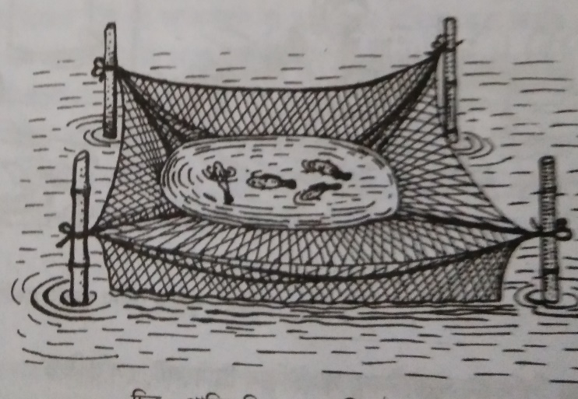
৭। পানির বিষাক্ততা পরীক্ষাঃ যে পুকুরে রাসায়নিক বিষ ব্যবহার করে মাছ মারা হয়েছে সেখানে পোনা মজুদের ১ দিন পূর্বে পুকুরে হাপা স্থাপন করে অথবা বালতিতে বা পাতিলে পুকুরের পানি নিয়ে তাতে ১০-১৫ টি পোনা ছেড়ে ২৪ ঘন্টা পর্যন্ত রাখতে হবে। পোনা মারা না গেলে বোঝা যাবে পুকুরের পানিতে কোনো বিষক্রিয়া নেই।

Slide 19
জোড়ায় কাজ
ক) দলঃ
পুকুর শুকানোর পর কড়া রোদে তলায় ফাটল ধরাতে হবে কেন ?
খ) দলঃ
পুকুরের ৫ টি জলজ আগাছার নাম লিখ ?
উভয় দলের জন্য-
চুন প্রয়োগের ২ টি উপকারিতা লিখ ?
সময়ঃ ৫ মিনিট

Slide 20
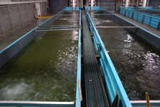
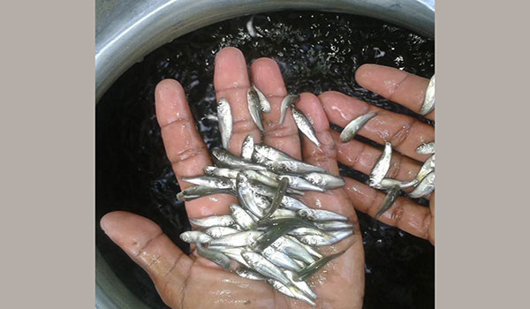
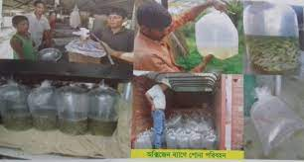
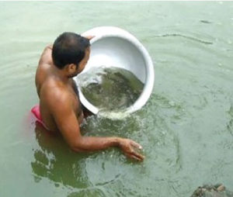
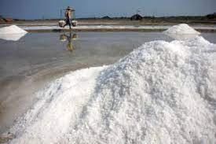
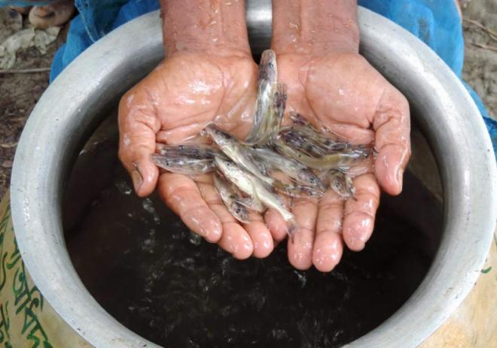
পুকুরে মাছের পোনা ছাড়ার পদ্ধতিঃ পুকুরে পোনা ছাড়ার জন্য নিকটবর্তী কোনো সরকারি বা বেসরকারি হ্যাচারি বা নার্সারি খামার থেকে পোনা সংগ্রহ করা করা যেতে পারে, মাটির হাড়িঁ বা অ্যালুমিনিয়ামের পাত্রে পোনা পরিবহন করা যেতে পারে। দূবর্তী স্থানের ক্ষেত্রে পলিথিন ব্যাগে অক্সিজেন দিয়ে পোনা পরিবহন করতে হবে। পোনা ছাড়ার পূর্বে পোনাকে পুকুরের পানির সাথে খাপখাইয়ে নিতে হবে। পোনাভর্তি পলিব্যাগে বা পাত্র পুকুরের পানিতে ১৫-২০ মিনিট ভাসিয়ে রাখতে হবে। অল্প অল্প করে পলিথিনে বা পাত্রে পুকুরের পানি মেশাতে হবে। এতে করে পাত্রের পানির তাপমাত্রা ও পুকুরের পানির তাপমাত্রা প্রায় সমান হবে। এরপর পলিব্যাগ বা পাত্র কাত করে আস্তে আস্তে এর ভিতরে পুকুরের পানির ঢেউ দিলে পোনা ধীরে ধীরে পুকুরে চলে যাবে। সকালে বা বিকালে পুকুরে পোনা ছাড়তে হবে। পোনা ছাড়ার পূর্বে শোধন করে নিলে পোনাগুলো ক্ষতিকর পরজীবী দ্বারা আক্রান্ত হবে না। পাতিলে ১০ লিটার পানিতে ১ চা চামচ পটাশিয়াম পারম্যাঙ্গানেট বা ২০০ গ্রাম লবণ মিশিয়ে তাতে প্রতিবারে ৩০০-৫০০০ টি পোনা আধা মিনিট গোসল করাতে হবে। তৈরিকৃত মিশ্রণে ৪-৫ বার শোধন করা যাবে।

Slide 21
দলীয় কাজ
ক) দলঃ
পোনাভর্তি পাত্র পুকুরের পানিতে ১৫-২০ মিনিট কেন ভাসিয়ে রাখতে হয় ?
খ) দলঃ
পোনা ছাড়ার পূর্বে শোধন করে নিতে হয় কেন ?
উভয় দলের জন্য-
তৈরিকৃত মিশ্রণে প্রতিবারে কতটি পোনা কত মিনিট গোসল করাতে হয় ?
সময়ঃ ৬ মিনিট

Slide 22
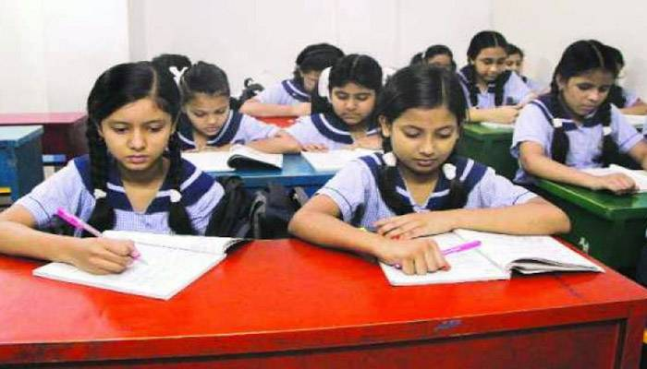
মূল্যায়ণ
১। পুকুর খনন শেষে পুকুরের তলায় মাটির উপরে বালি বিছিয়ে দেওয়ায় সুবিধা কি ?
উত্তরঃ এতে করে পুকুরের পানি ধারণ ক্ষমতা ও উৎপাদনশীলতা বৃদ্ধি পাবে।
২। জলজ আগাছা পুকুরের কী কী ক্ষতি করে ?
উত্তরঃ আগাছা পুকুরে দেওয়া সার শোষণ করে নেয়, সূর্যের আলো পড়তে বাধা দেয় এবং মাছের স্বাভাবিক চলাচলে বাধা দেয়। আগাছার মধ্যে রাক্ষুসে মাছ, ব্যাঙ ইত্যাদি লুকিয়ে থাকে।
৩। মাছ মারার বিষ দেওয়ার পর কত দিন পুকুরের পানি ব্যবহার করা যাবে না ?
উত্তরঃ ৭-১০ দিন।
৪। সার প্রয়োগের পর পুকুরে মাছের কোন প্রাকৃতিক খাবার তৈরি হয় ?
উত্তরঃ ফাইটোপ্লাংকটন ও জুপ্লাংকটন ।
৫। সার কত প্রকার । কি কি?
উত্তরঃ দুই প্রকার। যথাঃ ক) জৈব সার। খ) অজৈব সার।

Slide 23
১। চিত্রটি দিয়ে কী পরিক্ষা করা হচ্ছে ?
ক) পুকুরের পানি
খ) পুকুরের মাটি
গ) পুকুরের প্রাকৃতিক খাবার
ঘ) পুকুরের চুন

Slide 24
বাড়ির কাজ
পুকুরে মাছের পোনা ছাড়ার গুরুত্বপূর্ণ পদ্ধতি গুলো লিখে আনবে। ।

Slide 25
আ
ল্লা
হ
হা
ফে
জ

